Slide 1
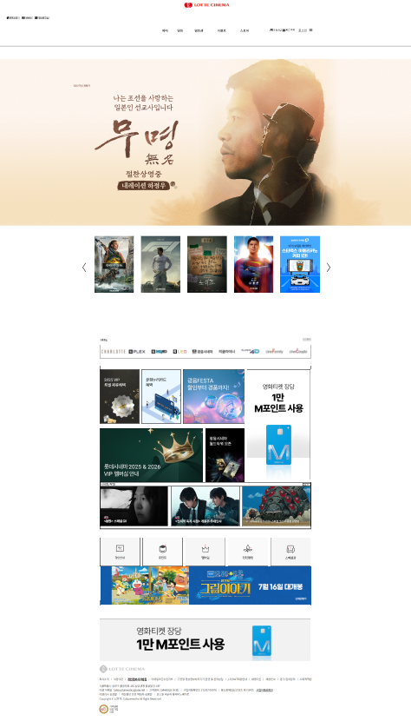
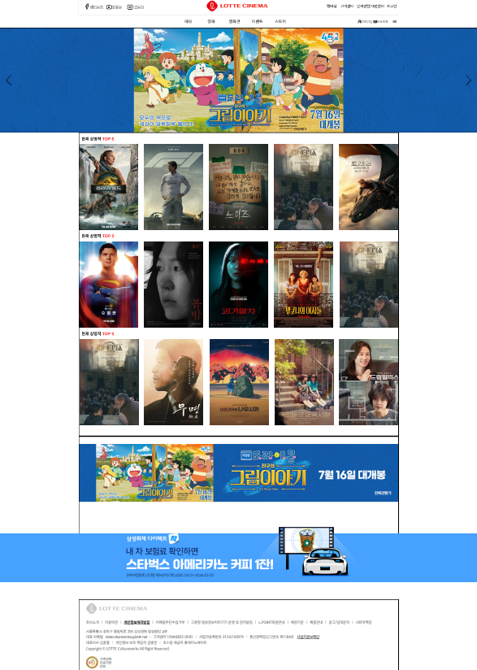
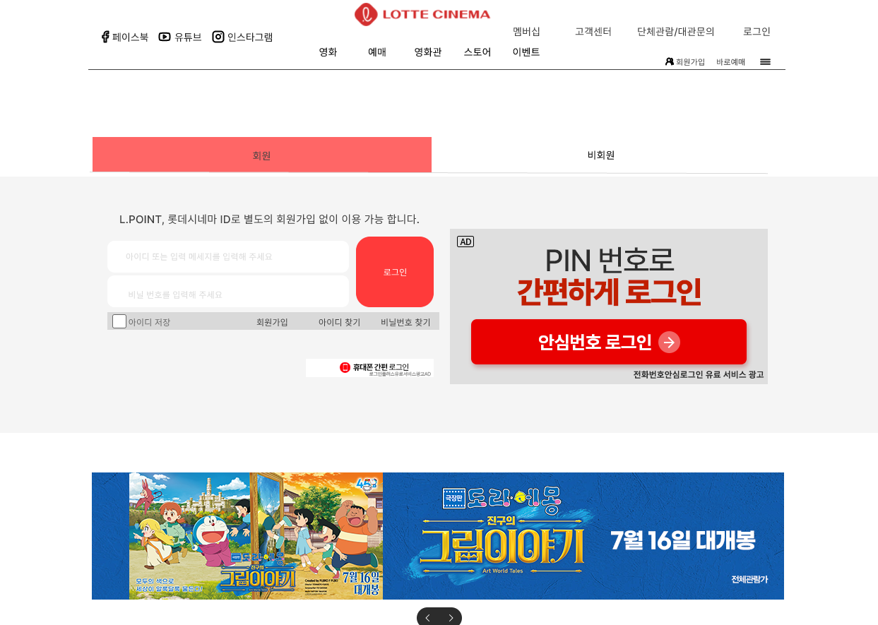
상단에 영화 글씨 클릭 or 로그인 클릭시 이동

Slide 2
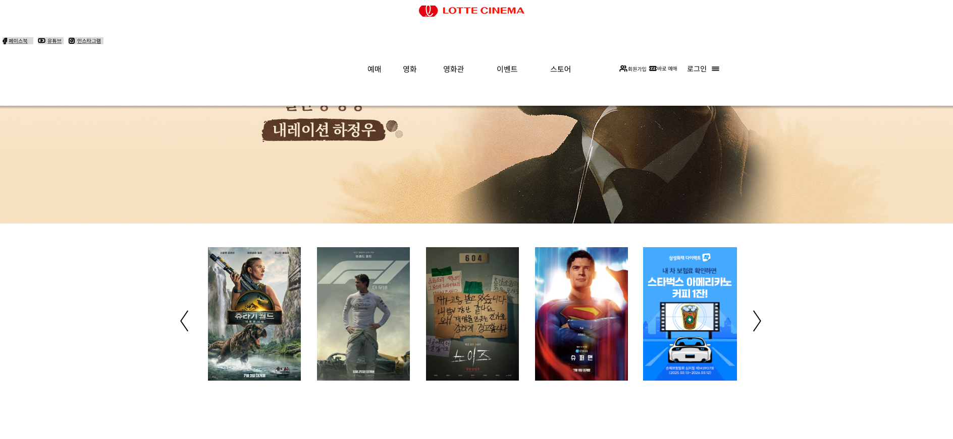

영화 포스터 옆 > 클릭시 다음 영화 페이지로 이동
영화 포스터 옆 < 클릭시 이전 영화 페이지로 이동

